Slide 1
DevOps Academy – Week 4
Engineering Process​ & DevOps Soft Skills

Slide 2
Blended Learning
Security & Privacy

Slide 3
Blended Learning – Learning Outcomes Als Consultant kann ich…
Grundlegende IT Sicherheitsschwerpunkte benennen und erklären
Generelle Datenschutzkriterien nach DSGVO-Standard benennen
Notes:
Die Learning Outcomes für das Blended Learning Modul – das sollen wir nach den beiden Übungen gelernt haben.

Slide 4
Security & Privacy
Notes:
Die beiden Themen "Sicherheit" und "Datenschutz" – verwandt und doch ganz eigene Disziplinen. Bei Sicherheit geht es hauptsächlich um das Absichern von Zugang zu Daten und Systemen – bei Datenschutz eher um die Frage welche Art von Daten wie geschützt werden müssen.

Slide 5

Notes:
Ein Haus mit vielen Fenstern ist ein gutes Bild für einen Server und seine Ports, die Hausnummer des Hauses ist die IP-Adresse und jedes Fenster ein Port. Jedes Fenster kann weit offen, geschlossen oder gar versteckt sein – es gibt die offensichtlichen Fenster und die auf der Gebäuderückseite oder in Innenhöfen, die uneinsehbar sind. Und wie bei einem Haus ist die Frage, wann lasse ich wen hineingehen (Sicherheit) oder hineinsehen (Datenschutz) etwas über das man sich vorab Gedanken machen sollte. Z.B. welche Tür/ welches Fenster braucht ein Schloss? Welches sollte besser gar nicht zu öffnen sein, welches nur kippen? Wo benötige ich Vorhänge oder Rolläden?

Slide 6
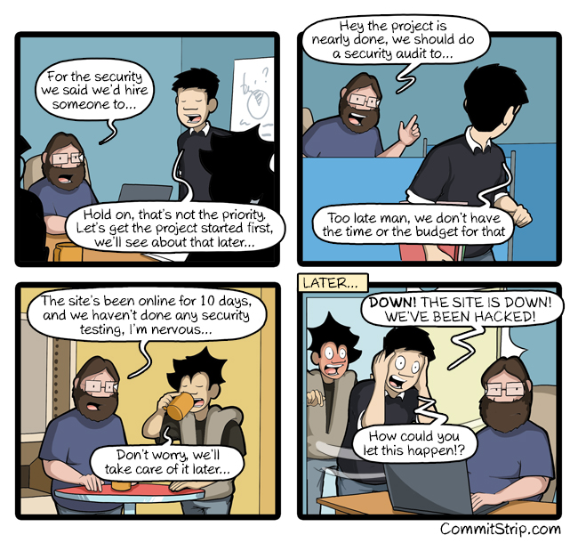
Notes:
Häufige Praxis – Sicherheit und Datenschutz werden neben Themen wie Performance und Usability (Geschwindigkeit und Bedienbarkeit) zu den sogenannten Non-Functionals gezählt - Anforderungen, die nicht explizit genannt werden, aber meistens vorausgesetzt oder unausgesprochen erwartet.

Slide 7
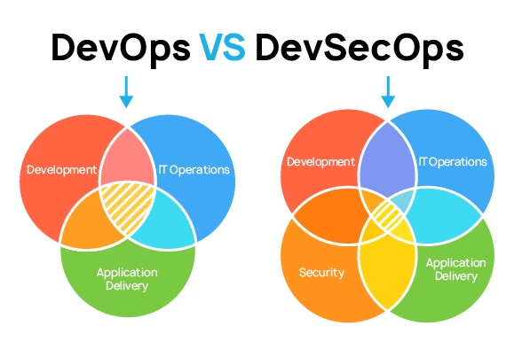
Notes:
DevSecOps ergänzt eine weitere Dimension, die “Sicherheit” und legt diese Schicht quer zu den Themen Entwicklung und Betrieb.

Slide 8
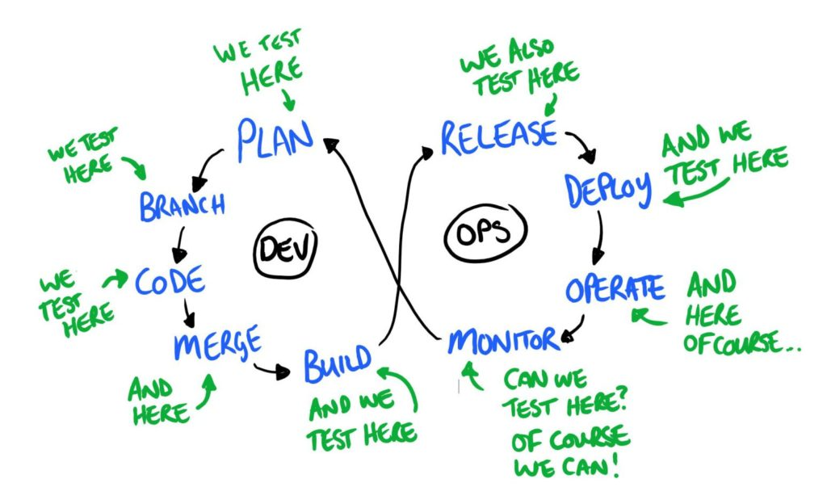
Notes:
Und das über den kompletten Infinity Loop. Dabei spricht man auch von right- oder left-shifting also der Frage wie früh oder spät im Entwicklungsvorgang getestet wird. Good Practice ist in jedem Schritt zu testen ;)

Slide 9
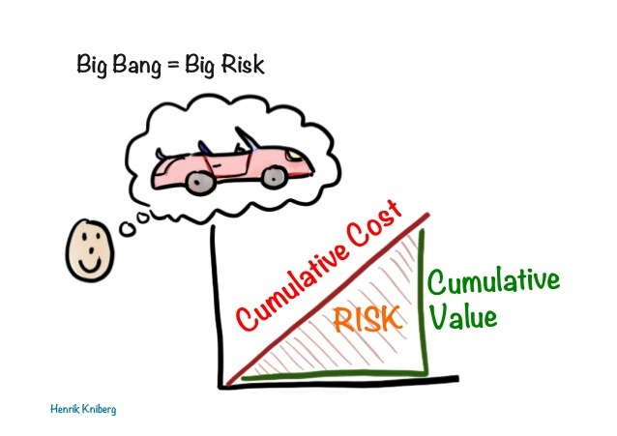
Notes:
Auch hier gilt schnell in kurzen Iterationen Entwicklungen auszuliefern verringert das Risiko – wenn ich ständig nur kleine Häppchen zu testen haben und diese schnell in die Produktivumgebung bringe, habe ich weniger Probleme und laufe auch nicht Gefahr “technische Schulden” aufzubauen.

Slide 10


udemy.com/course/certified-secure-netizen/
Notes:
Schaut den Udemy-Kurs als Einstimmung zu dem Thema Sicherheit

Slide 11
Pentest – Security-Check – 1 Group
Führt die Übung in Kleingruppen oder mit eurem Studdy-Buddy durch.
Wählt euch eine private Homepage oder eine Business Seite.
Falls euch nichts einfällt, auch meine im Aufbau befindliche lutzberreth.de
Und benutzt eines (oder mehrere) der unten verlinkten Webtools um die Seite analysieren zu lassen.
Besprecht in der Gruppe/ mit eurem Studdy-Buddy:
Was sagen die Punkte aus?
Wie gut/ schlecht ist die Sicherheit dieser Seite?
Was ist euch dabei aufgefallen/ hat euch überrascht?
Schreibt eure Erkenntnisse und Fragen in das Assignment “Blended Learning: Security & Privacy”
geekflare.com/online-scan-website-security-vulnerabilities/
sitecheck.sucuri.net/
ssllabs.com/ssltest/
pentest-tools.com/website-vulnerability-scanning/website-scanner
observatory.mozilla.org/

Slide 12

Notes:
Gönnt euch eine Pause – gleich geht es weiter mit Datenschutz

Slide 13
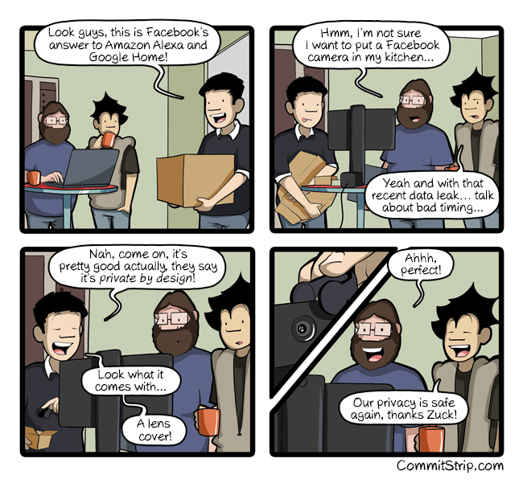
Notes:
Datenschutz – oder die Frage wer hat wo und wann Zugriff auf meine persönlichen Daten? Welche Daten sind überhaupt persönlich, bzw. Personenbezogen? Das regelt unter anderem die DSGVO...

Slide 14

Notes:
Die GDPR oder DSGVO (Datenschutzgrundverordnung) regelt seit Mai 2018 die relevanten Punkte zum Thema Datenschutz in der EU. Dabei ist beschrieben welche Art von Daten wie schützenswert sind, welche Kriterien der Datenhaltung schützenswerter Daten zu berücksichtigen sind, wann man diese überhaupt benutzen oder speichern darf und wann und wie diese auch wieder zu vernichten sind. Zusätzlich ist definiert was im Falle eines Datenlecks geschieht und welche Fristen und Informationspfade im jeweiligen Fall anzuwenden sind.

Slide 15
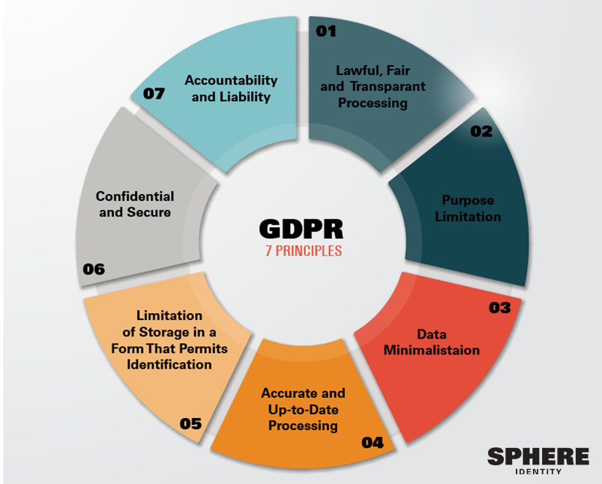
Welche Daten?
Zu welchem Zweck?
Wo gespeichert?
Wie gespeichert?
An wen weitergegeben?
Wie geschützt?
Wann erfasst?
Wie lange aufbewahrt?
Bei Leak informiert
Auf Wunsch informiert
Bei Ablauf gelöscht
Auf Wunsch gelöscht
Notes:
Diese 7 Prinzipien stellen und oder beantworten die Fragen auf der rechten Seite.

Slide 16

udemy.com/course/the-eu-gdpr-an-introduction/
Notes:
Schaut den Udemy-Kurs als Einstimmung zu dem Thema DSGVO/ GDPR

Slide 17


Slide 18
„Lass dich überwachen“ – Privacy-Check – 1 Group
Führt die Übung in Kleingruppen oder mit eurem Studdy-Buddy durch.
Versucht nach dem Prinzip von “Lass dich Überwachen” so viel spannende Details wie möglich über eine Person eurer Kleingruppe/ euren Studdy-Buddy online herauszufinden.
Alternativ dürft ihr das auch gerne mit “Lutz Berreth” tun
Dazu könnt ihr eine simple Google-Suche nach Vor-und Nachname durchführen
Versucht dabei mit und ohne Anführungszeichen, weitere Syntax wie “-”, etc.
Falls vorhanden ergänzt Zweitnamen, Wohnort, oder Mailadresse und vergleicht die Ergebnisse
Im zweiten Schritt eine Suche auf sozialen Netzwerken, wie z.B. Facebook, Instagram
Stellt die jeweils andere Person vor mit den Informationen, die ihr über sie herausgefunden habt. Die vorgestellte Person antwortet dann:
Über welche Informationen habt ihr euch gewundert, dass diese öffentlich auffindbar sind?
Was davon würdet ihr lieber nicht öffentlich zugängig haben?
Wisst ihr wer Zugang auf eure weiteren nicht-öffentlichen Daten hat?
Schreibt eure Erkenntnisse und Fragen in das Assignment “Blended Learning: Security & Privacy”
youtube.com/watch?v=qnaLeyxSJzw

Slide 19
Blended Learning – Learning Outcomes Als Consultant kann ich…
Grundlegende IT Sicherheitsschwerpunkte benennen und erklären
Generelle Datenschutzkriterien nach DSGVO-Standard benennen
Notes:
Jetzt haben wir die Learning Outcomes für dieses Blended Learning Modul erreicht … well done!

Slide 20
End of Blended Learning
Security & Privacy

